Slide 1


人工智能+
百行交流
第7期 集成电路行业中
人工智能技术的运用
Notes:
https://pixabay.com/illustrations/space-cosmos-stars-universe-galaxy-7273891/

Slide 2
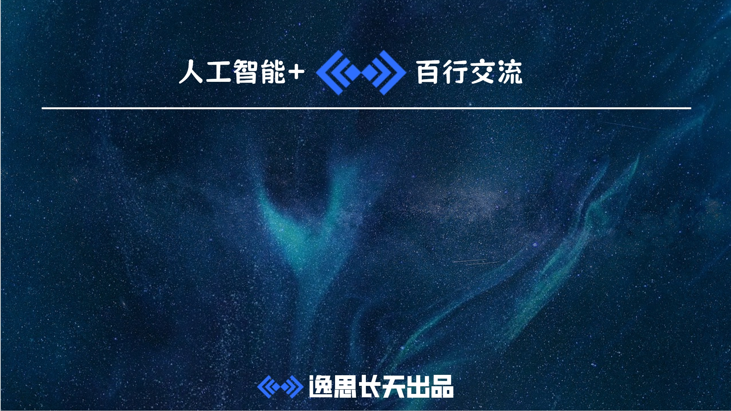
第x期 |集成电路行业中人工智能技术的运用
学科介绍
场景应用
AI for science交叉融合
Notes:
https://pixabay.com/illustrations/space-cosmos-stars-universe-galaxy-7273891/

Slide 3
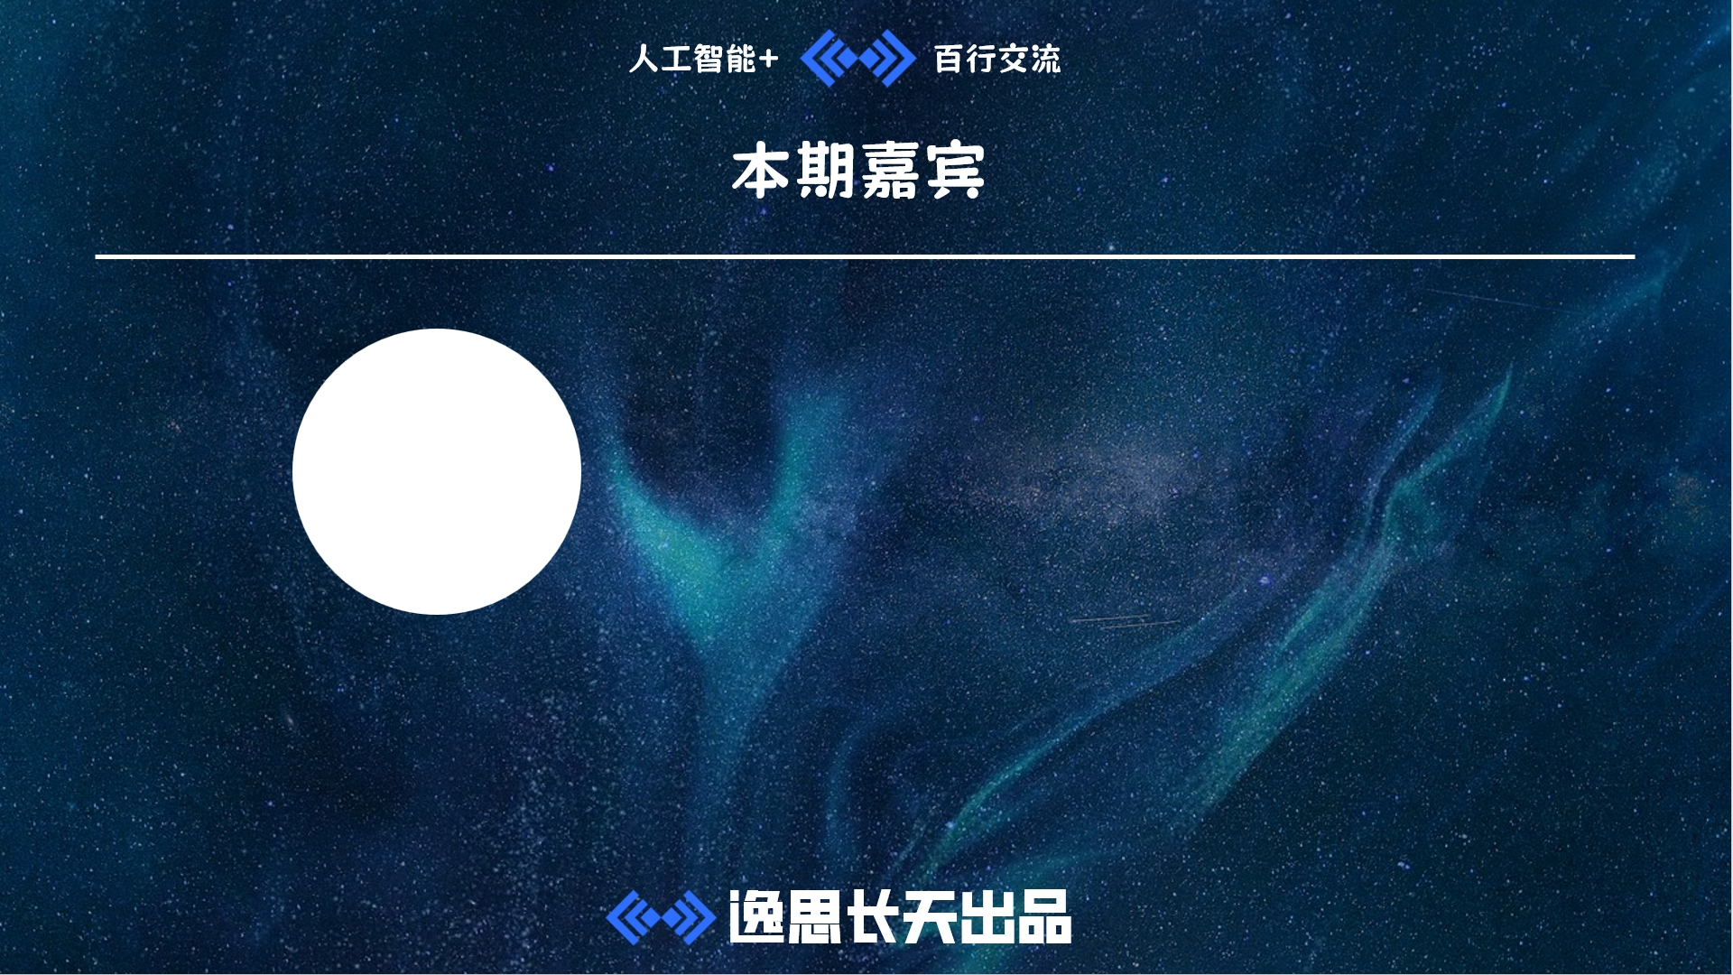

刘老师
哈尔滨工业大学 博士
三维存储器特性分析平台及测试数据可视化
三维存储器存储单元电学模型设计及可靠性仿真研究
封装基板热力耦合及微区应力分析
Notes:
https://pixabay.com/illustrations/space-cosmos-stars-universe-galaxy-7273891/

Slide 4
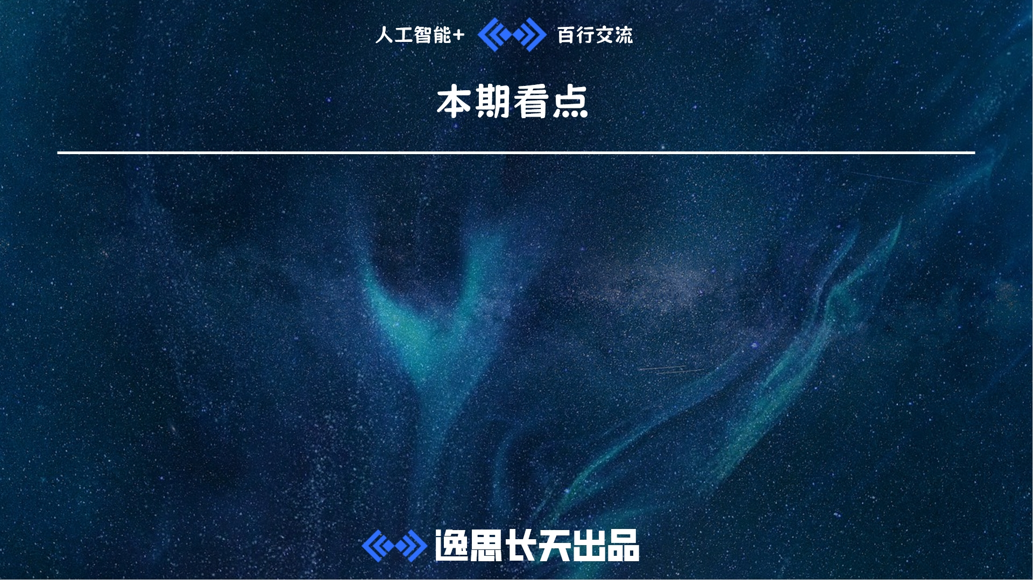
集成电路失效分析行业介绍
集成电路失效分析与AI结合的创新路径
AI+SAT应用介绍
Notes:
https://pixabay.com/illustrations/space-cosmos-stars-universe-galaxy-7273891/

Slide 5
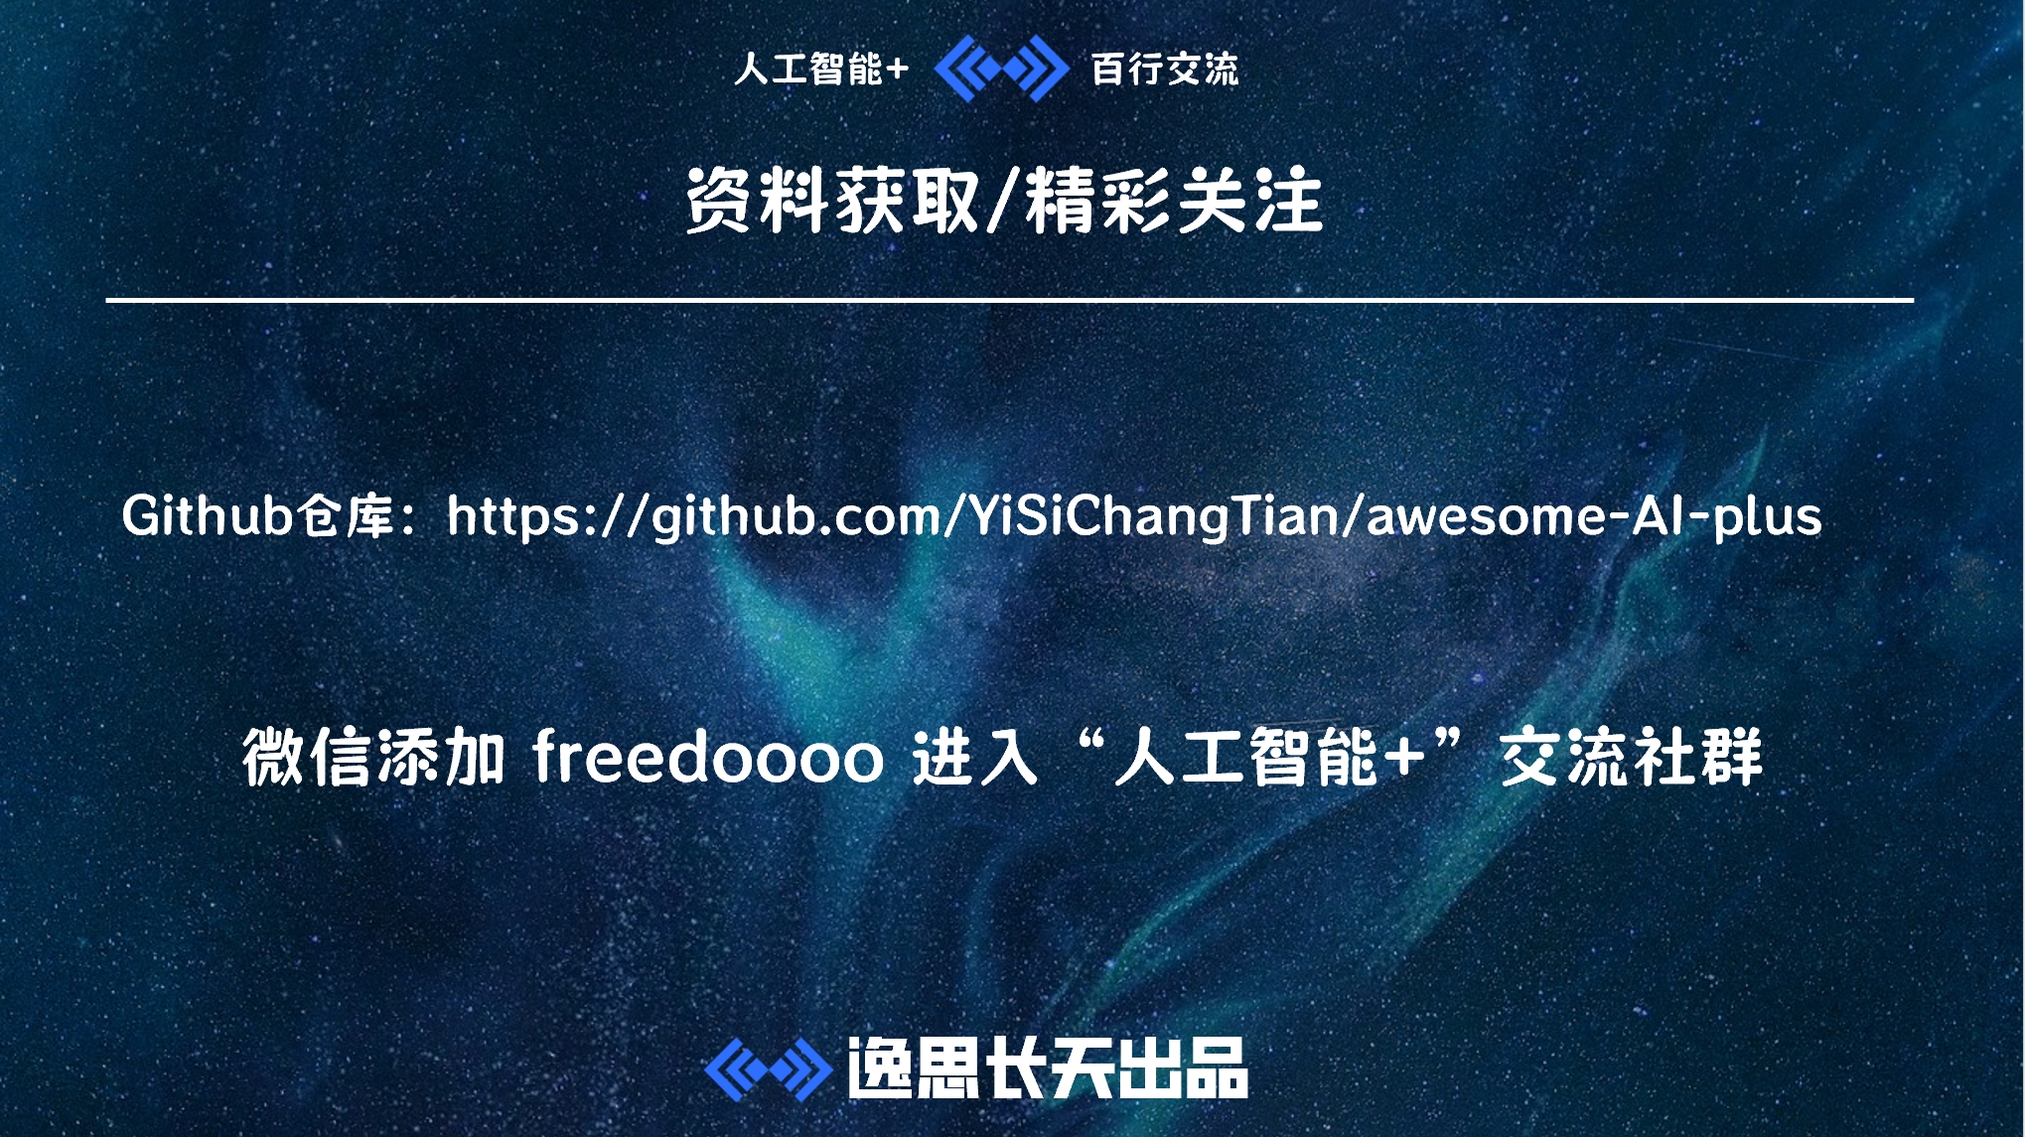
Notes:
https://pixabay.com/illustrations/space-cosmos-stars-universe-galaxy-7273891/

Slide 6
个人情况介绍
工作经历
2013年7月，获哈尔滨工业大学材料专业博士学位
2013年8月，苏州三星半导体，产品分析课长
2016年5月，上海晟碟半导体，资深失效分析工程师
2019年4月，北京紫光存储，失效分析经理，负责组建失效分析团队
2020年7月，某个大专-信息技术学院-大数据专业，讲师
我在做什么
知识
经验
技术
失效分析技术培训 - 行业地位
失效分析设备研发 - 赚点小钱
失效分析手册编写 – 知识沉淀

Slide 7
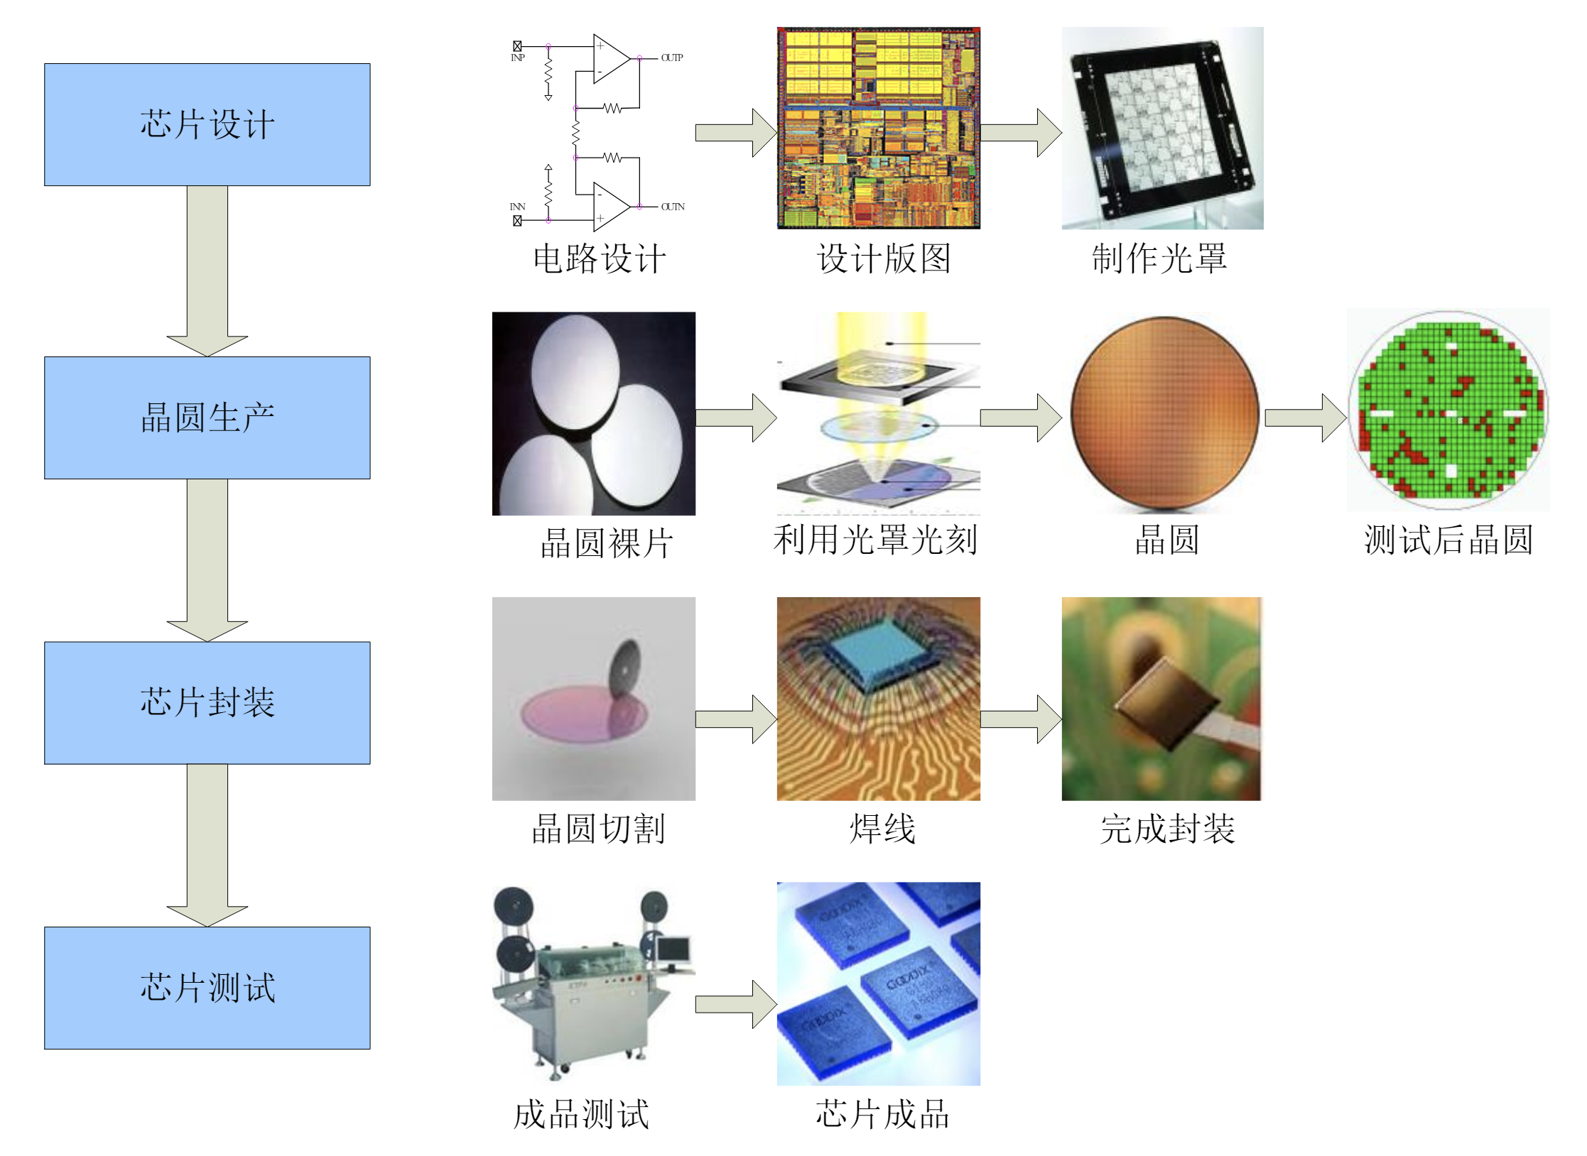

集成电路行业介绍
工艺不良
测试不良
工艺不良
失效分析
测试不良

Slide 8
标准
高阶
失效分析实验室
失效分析实验室
样品 制备
形貌 观察
成分 分析
电特性分析
缺陷 定位
人员 配置
- 磨抛机 - 化学实验台
- FIB
- 专业：材料/电子/化学
- 学历：大专/本科/硕士
- 低倍显微镜
- 高倍显微镜(明场/暗场/偏振/差分) - X-ray/3D X-ray - C-SAM(T-Scan/C-Scan) - SEM/FIB/TEM
- TDR/EOTPR
- Thermal
- EMMI/OBIRCH
- C-AFM
- Nanoprobe
- 能谱(Line Scan/X-ray Mapping)
- 傅立叶红外光谱/拉曼 - XPS/Auger/D-SIMS/TOF-SIMS
- Curve Tracer
- DC Tester
设备总值超千万，高配过亿

Slide 9
贯穿产品整个生命周期
IC失效分析的服务对象及其价值
客诉
来料
工程
设计
可靠性
提供纠正或预防措施，减少投诉量
应对客诉，找出根因
提高产品可靠性
解决生产性问题
失效分析
提高质量认证通过率
产能提高，良率提高
改善产品设计
识别原材料缺陷

Slide 10
IC失效分析行业介绍
物理失效点
解释失效机理
失效信息
推测失效原因
改善 方法
相关定义
产品不能完成其规定的功能即为失效。而失效分析则是根据失效模式和现象，通过分析和验证，模拟重现失效的现象，找出失效的原因，挖掘出失效的机理的活动。在提高产品质量，技术开发、改进，产品修复及仲裁失效事故等方面具有很强的实际意义。
Electrical Failure
Open Short Leakage
POR Read ID
Erase Program
Fault Isolation
Diagnose
Hotspot
Defect
Crack
Metal Bridge
Delamination
ESD Damage
学科分类
IC失效分析可以简单的分为电性失效分析（EFA）和物性失效分析（PFA）。EFA 是一种通过电性测量手段来定位失效位置的方法。通常使用示波器、IV Curve、热点设备等工具来进行故障隔离，缩小怀疑的范围。PFA 的目标是使用物理或化学的方法将缺陷（物理失效点）呈现出来。

Slide 11
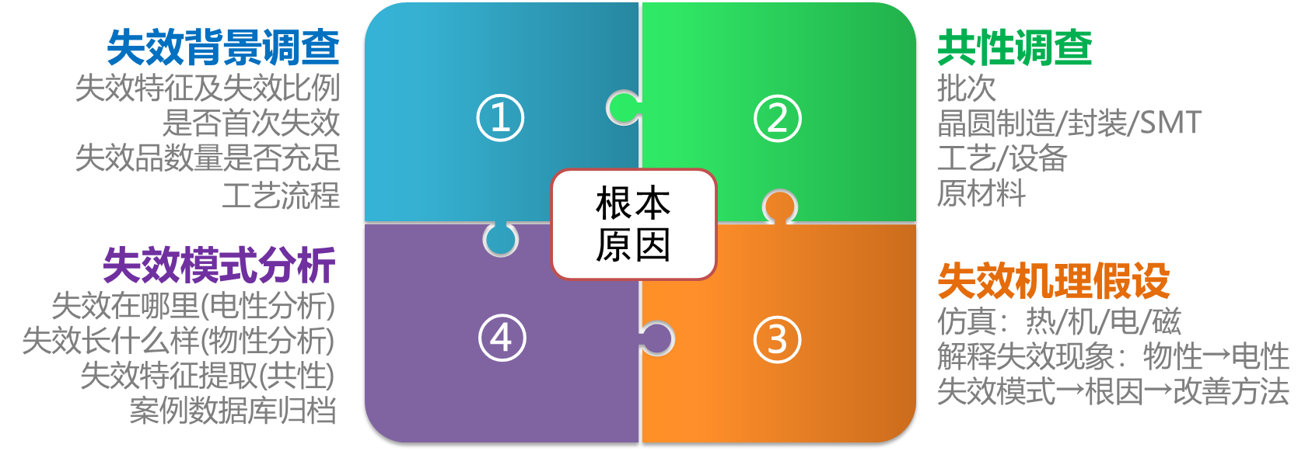
IC失效分析介绍
研究目标
失效分析是交叉学科，涉及材料、电子、化学、物理、力学等。失效分析方法可以分为有损分析、无损分析、物理分析、化学分析等。失效分析的终极目标就是找到失效的根本原因（Root Cause）。
顶级期刊
失效分析领域的顶级会议有：
ISTFA: International Symposium for Testing and Failure Analysis
IPFA: International Symposium on Physical & Failure Analysis of Integrated Circuits
ESREF: European Symposium on Reliability of Electron, Devices Failure Physics and Analysis
IRPS: International Reliability Physics Symposium

Slide 12
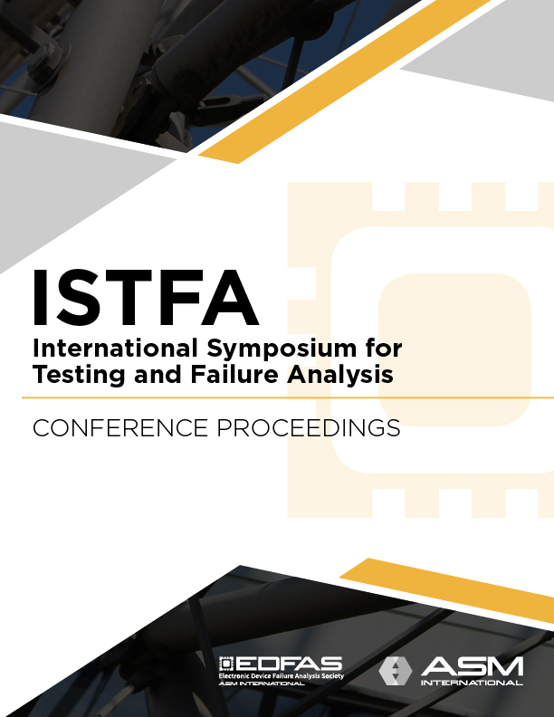
IC失效分析领域学科会议介绍
ISTFA
The International Symposium for Testing and Failure Analysis is the premier event for scientists and engineers who work to evaluate failures and improve the performance and reliability of semiconductor devices and processing techniques.
只在美国举办

Slide 13

IC失效分析领域学科会议介绍
IPFA
IPFA(International symposium on the physical &failure analysis of integrated circuits) 是全球有关半导体物理分析、失效分析及可靠性方面学术水平最高、规模最大、影响力最广的国际会议。该会议于1987年首次在新加坡召开，于2009年第一次在中国苏州召开。其后，在2013年、2017年、2019年在中国苏州、成都和杭州隆重举行。该会议致力于对各种先进半导体器件失效分析、物理机制理解、以及电子物理失效分析技术和可用于准确识别造成这些器件失效的方法和工具等。该会议为国内外该领域的研究人员之间交流信息和了解国际、国内最新进展提供了很好的机会。

Slide 14
AI与IC失效分析的结合
AI for 集成电路失效分析的创新路径
图像处理，提高分辨率
目标识别
信号处理
预测失效分析的成功率
与仿真结合，为模型训练提供数据
…

Slide 15
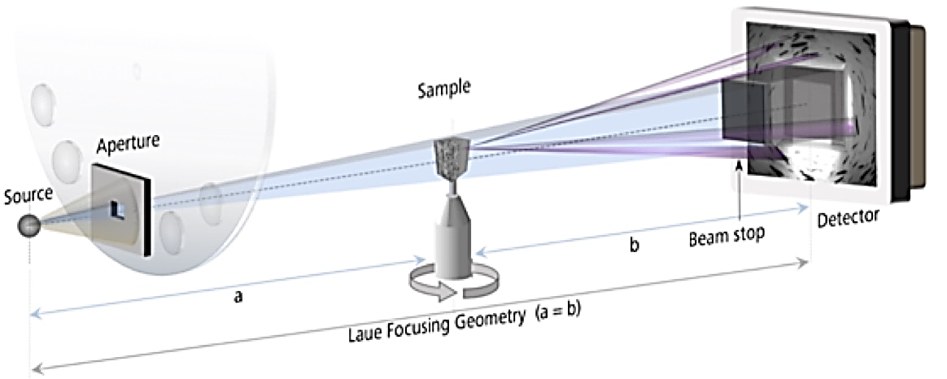
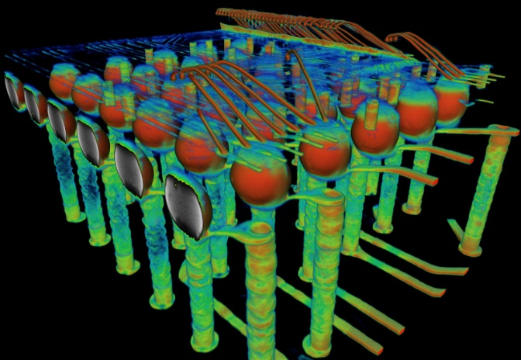
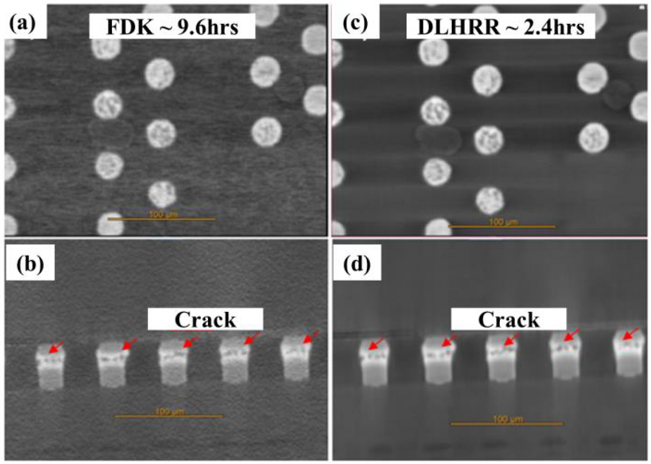
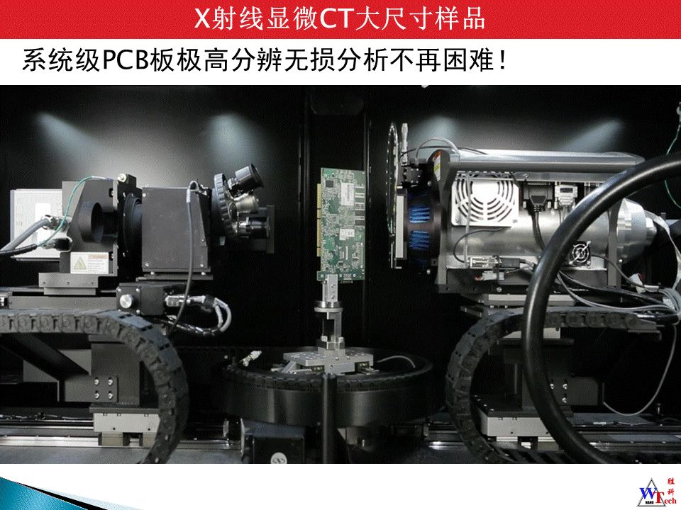
AI与IC失效分析的结合
Feldkamp-Davis-Kress (FDK)
图像处理
Deep Learning High-Resolution Reconstruction (DLHRR)
3D X-ray原理图
3D X-ray内部构造
与CT领域常用的 FDK 方法相比，使用基于N2N模型的深度学习高分辨率重构（DLHRR）算法可以从低剂量数据中更有效地提取信号，从而提高了扫描吞吐量
Notes:
noise2noise，自监督去噪，不需要干净样本

Slide 16
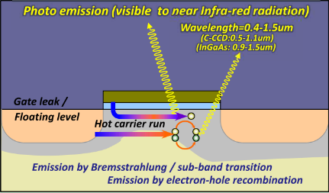
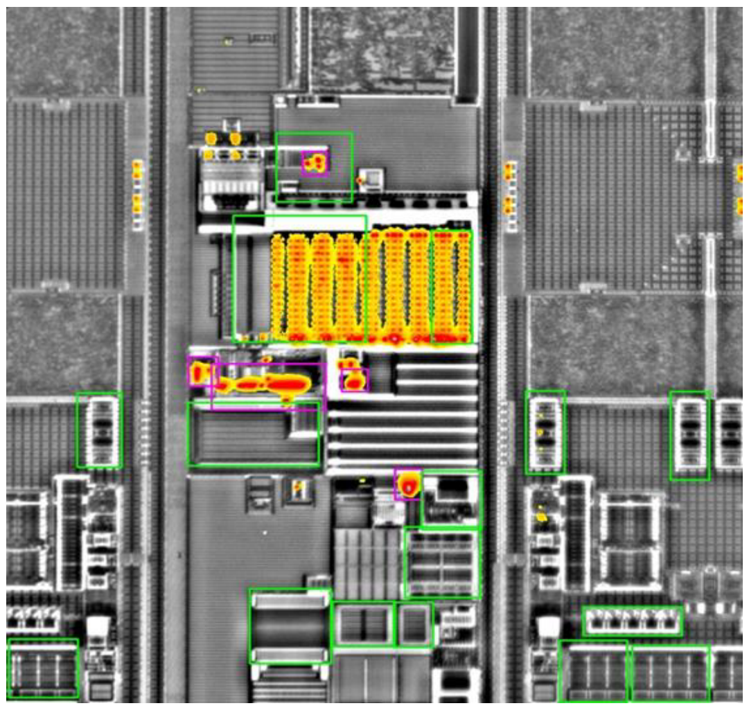
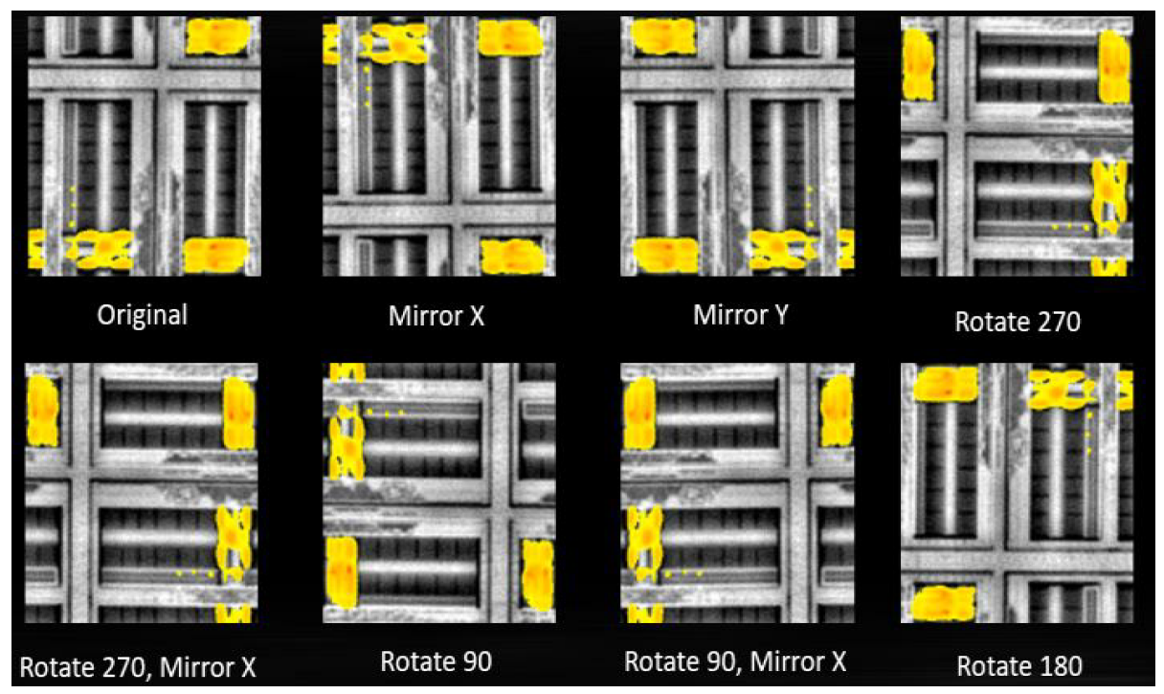
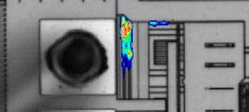
AI与IC失效分析的结合
目标识别
hotspot
EMMI设备原理
使用镜像和旋转进行扩容，增加训练集，减少过拟合
使用VGG16进行目标识别

Slide 17
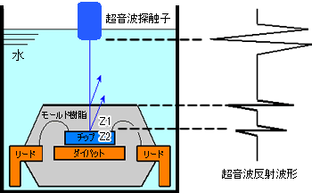
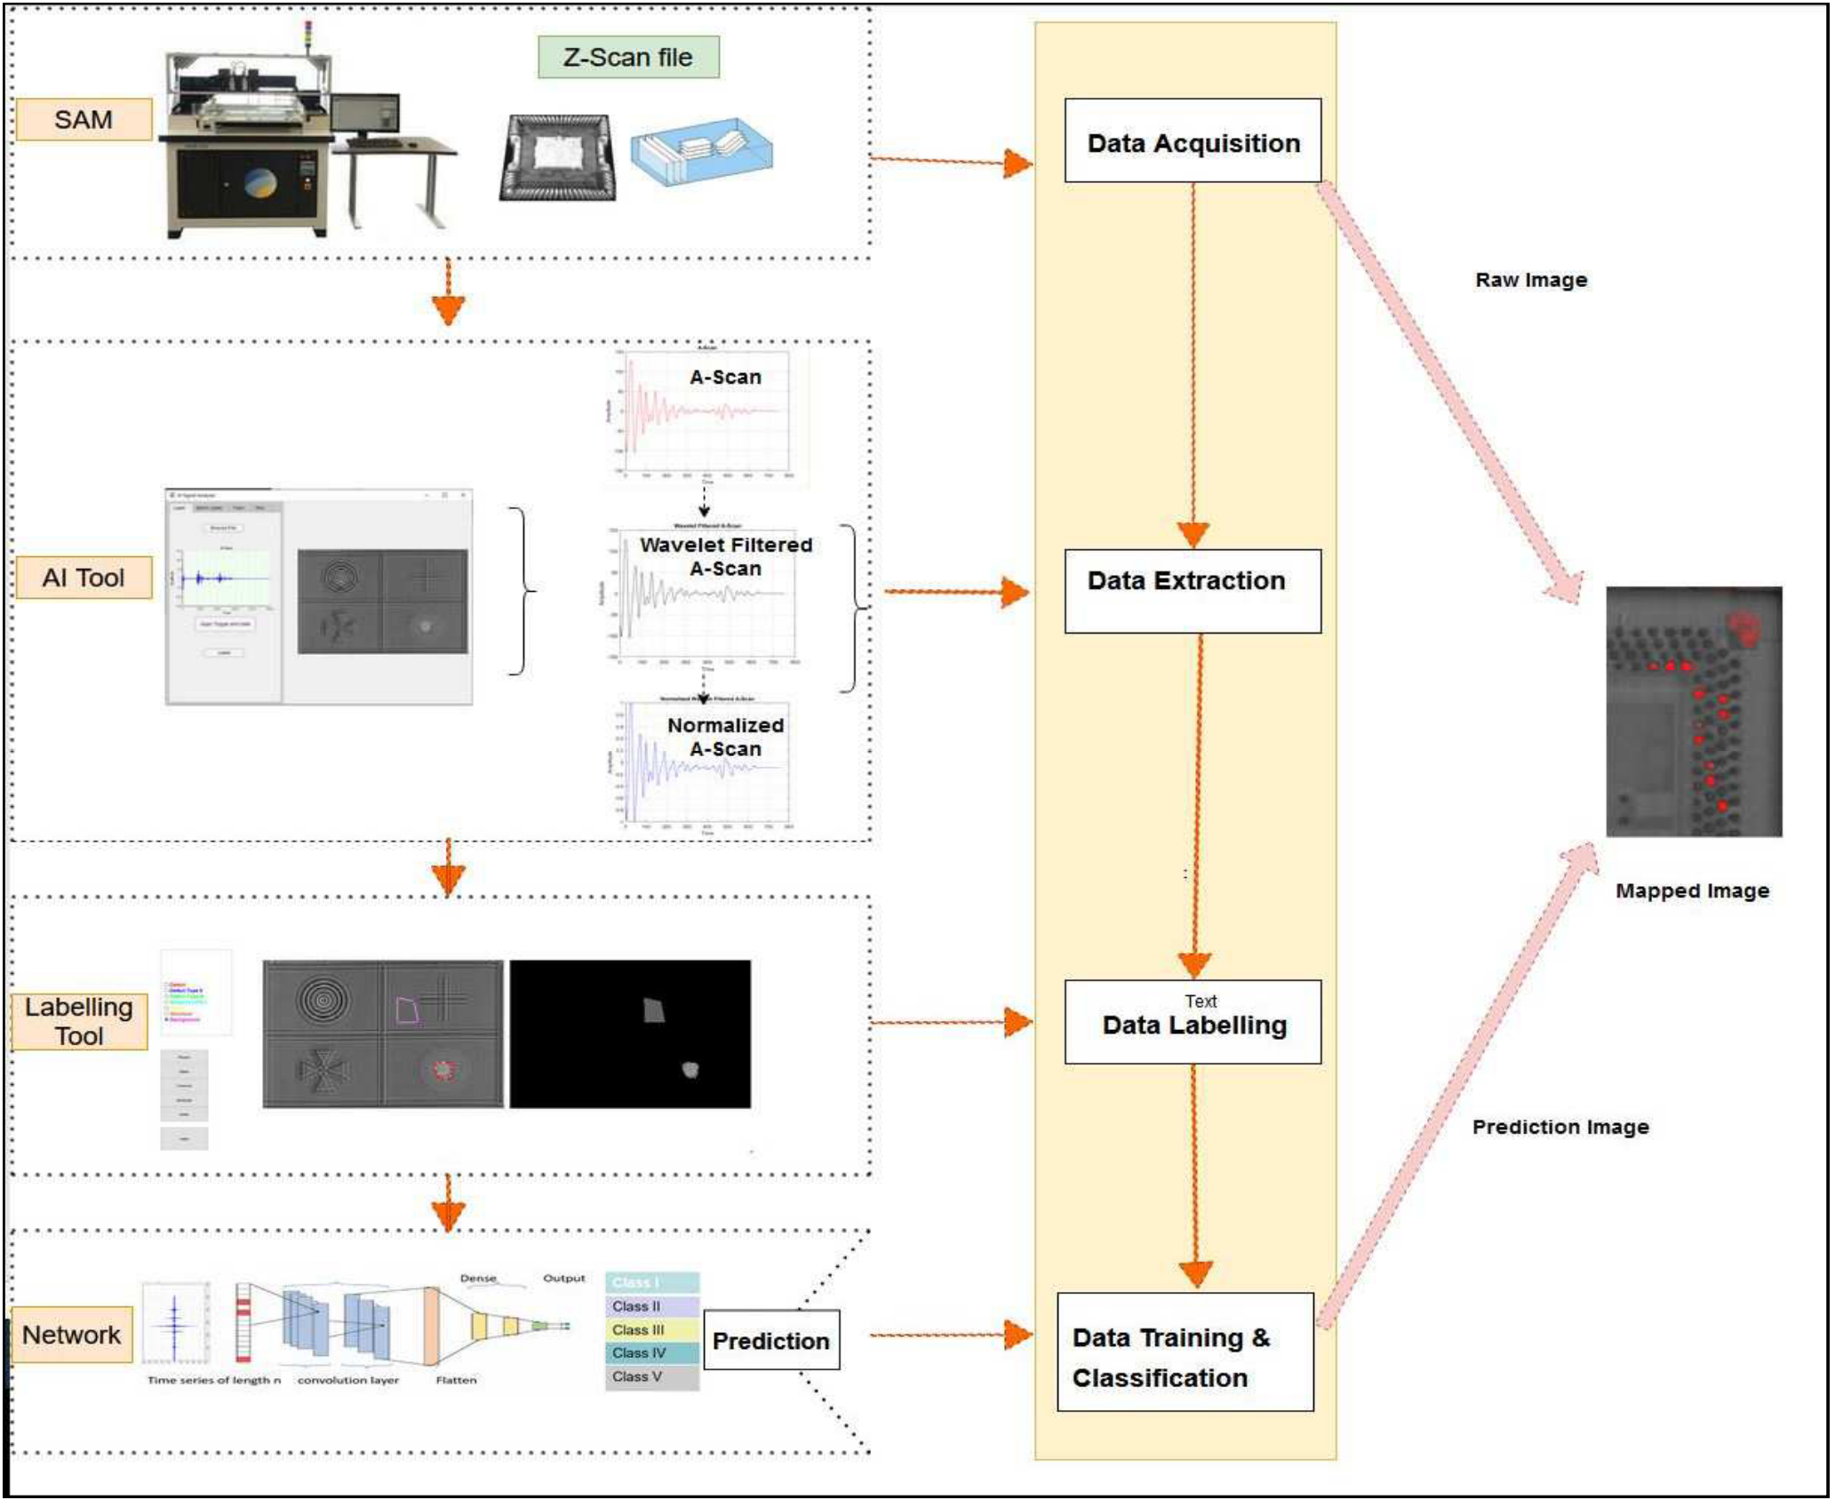
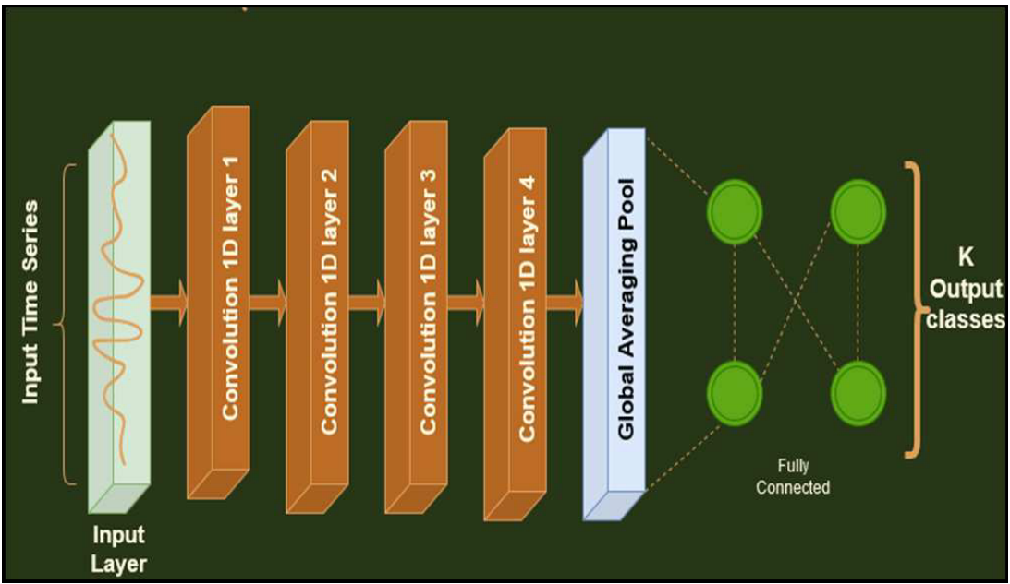
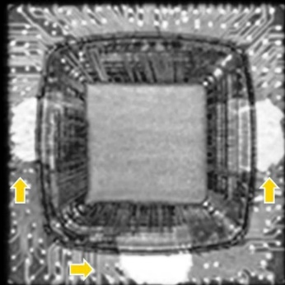
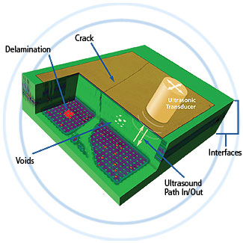
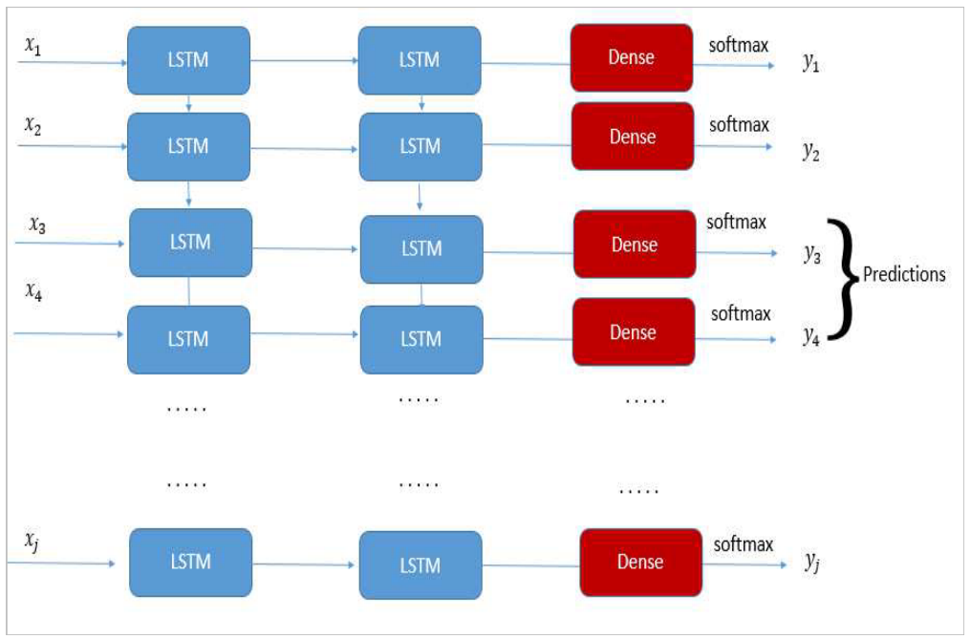
AI与IC失效分析的结合
设备原理：当超声波传播到两种不同材料的结合面时，声阻抗差异大于0.1%且界面明显大于波长时，会发生反射。由于空气的密度较低，声阻较小，因此在超声波传播的过程中遇到空气时会100%反射。超声扫描显微镜（SAT）就是通过图像对比度判别材料内部声阻抗差异，确定缺陷形状、尺寸和方位。
设备应用：可用于检测样品内部的缺陷，比如分层、裂纹等。
时间序列作为输入 → RNN
1D CNN
LSTM
深度学习算法
超声扫描显微镜原理
利用深度学习算法对超声信号进行高精度解析

Slide 18
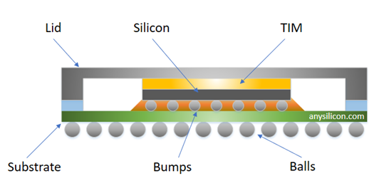
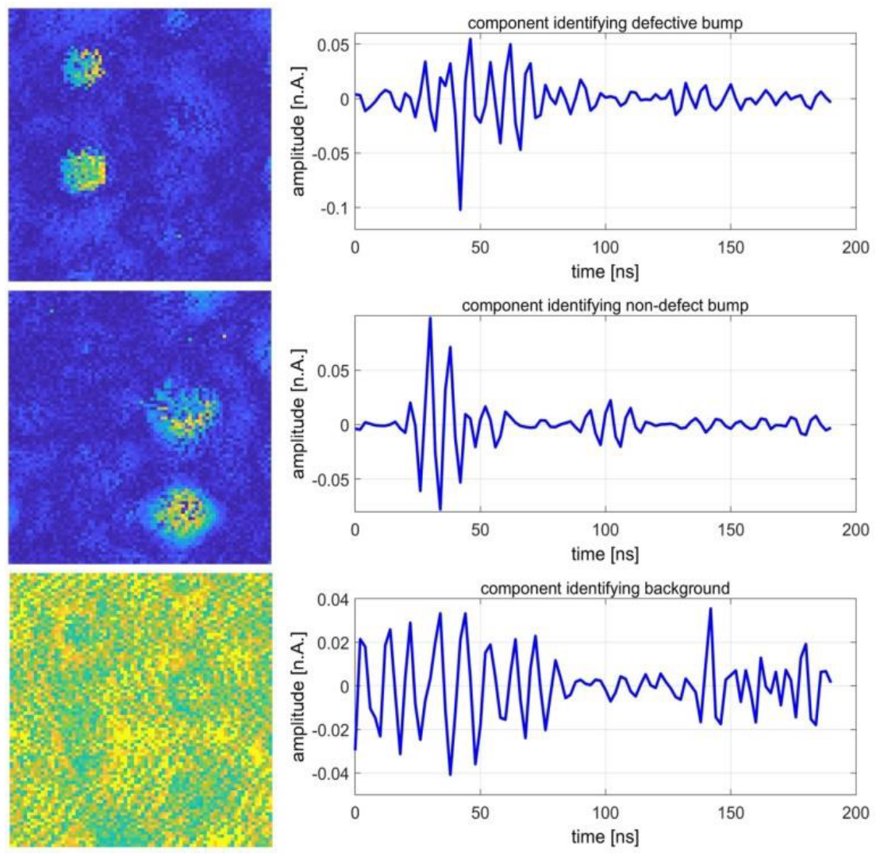
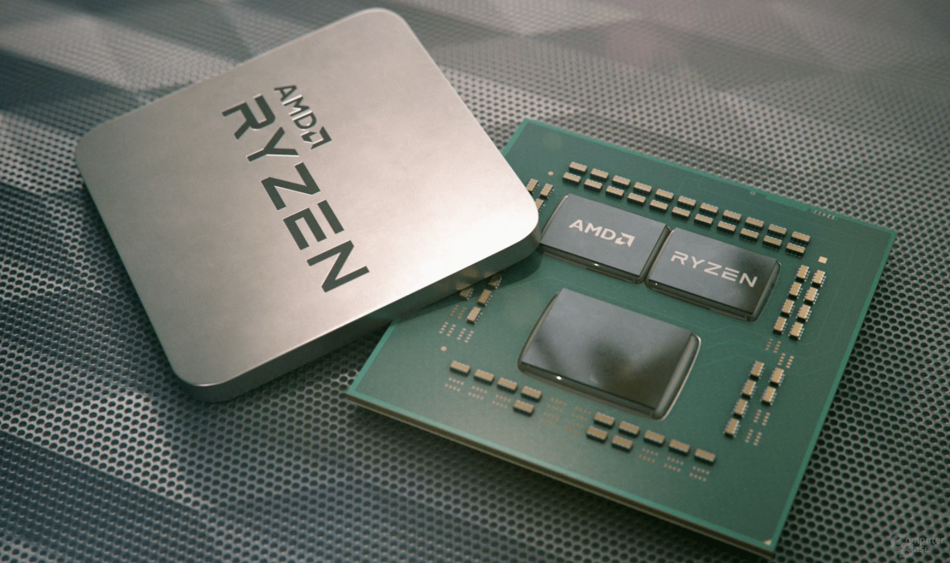
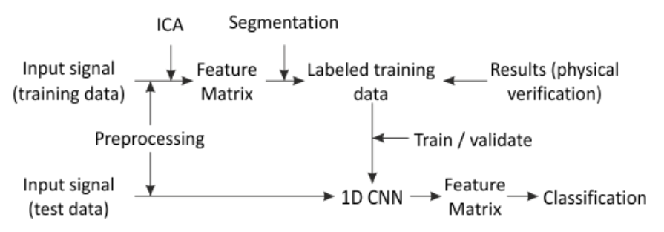
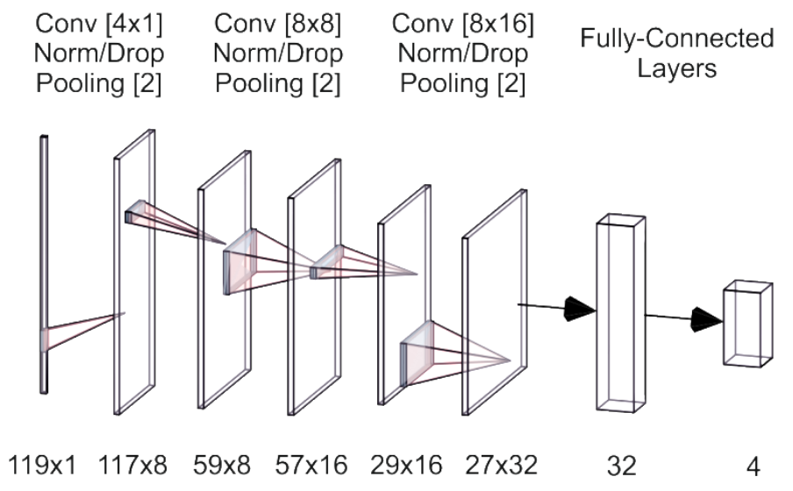
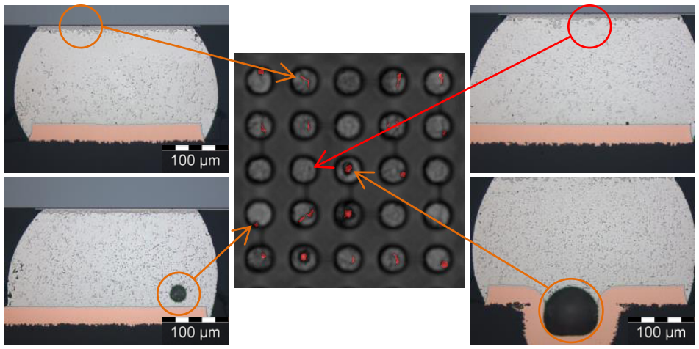
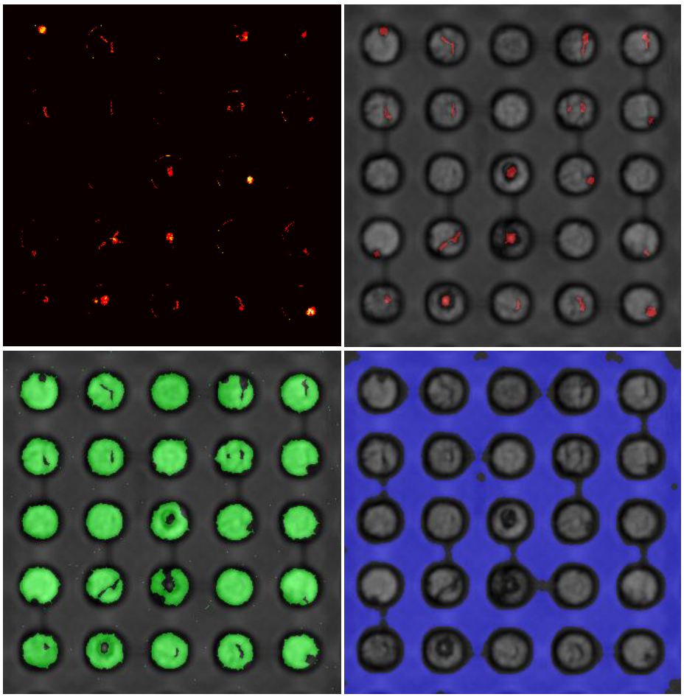
CPU封装结构
AI与IC失效分析的结合
超声扫描信号处理
时域信号
有缺陷bump的成分
超声信号作为输入
无缺陷bump的成分
背景成分
有缺陷成分掩膜
叠加超声图像
分类 | 独立成分的数量
有缺陷Bump | 4
无缺陷Bump | 3
背景 | 2
无缺陷成分掩膜
背景成分掩膜
通过PFA（切片）验证分类结果
Notes:
Independent Component Analysis

Slide 19
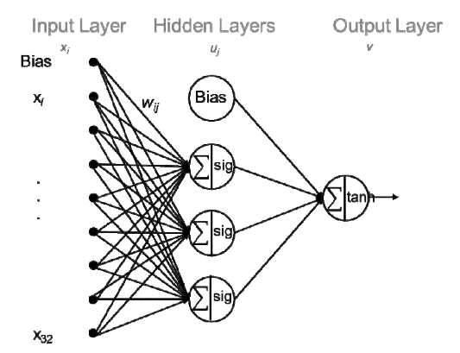
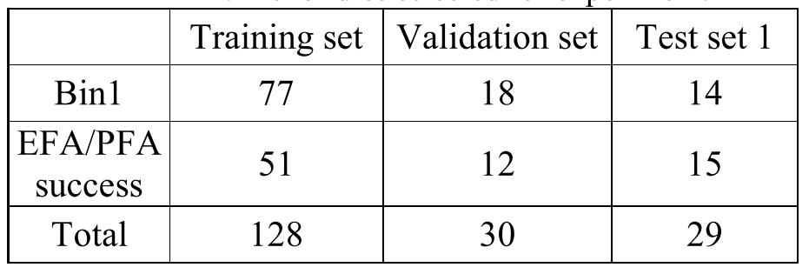
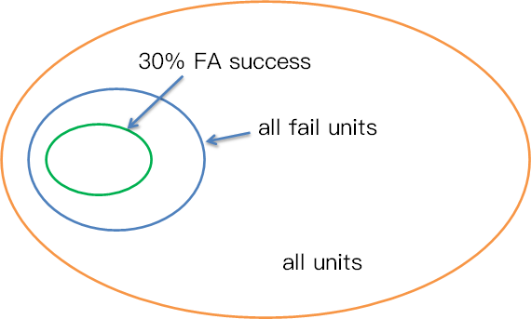
AI与失效分析的结合
利用ANN预测失效分析的成功率
- 标准直流（DC）电流测量值
- 从器件的各种供电域在动态电流波峰和波谷处提取的动态电流值
32个输入
使用 tanh 作为ANN的激活函数：
- 当ANN的输出接近1时，可能表示故障芯片有很高的概率通过PFA揭示出有价值的缺陷，因此“需要进行PFA”。
- 当ANN的输出接近-1时，可能表示故障芯片通过PFA揭示出缺陷的概率很低，因此可能“不需要进行PFA”。
数据集
通过人工神经网络（ANN）预测一颗芯片会不会有一个好的PFA结果，或者说是否值得做PFA，从而节约分析成本与时间。
关于数据集的思考：其实Bin1（good unit）才是一个批次（lot）里最多的，如果考虑full data，数据集应该按照Bin1的比例来选取。
Notes:
tanh 大部分数值落在 1 和 -1 附近

Slide 20
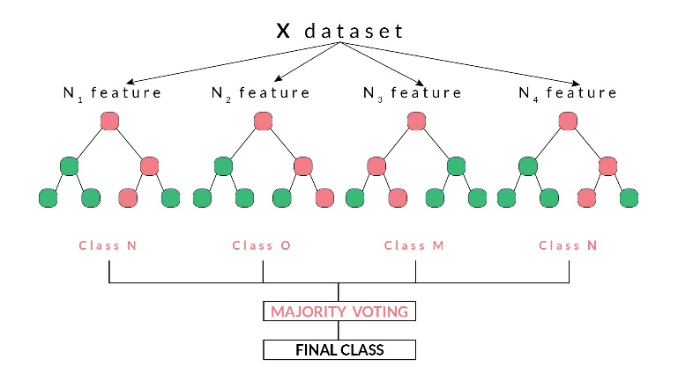
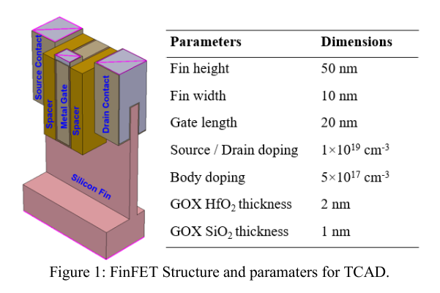
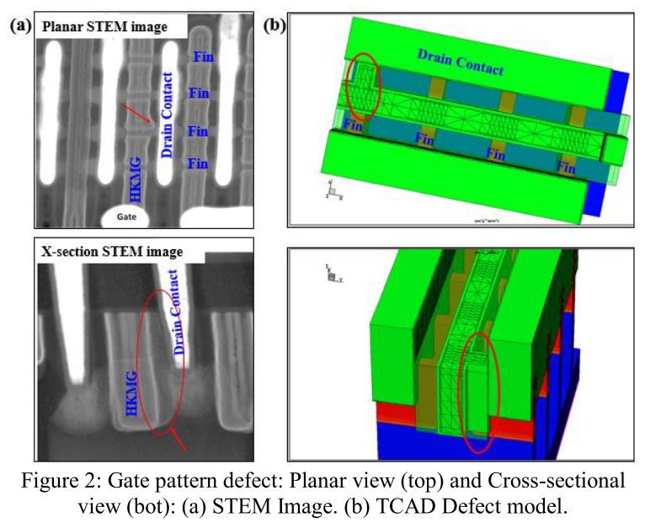
AI与失效分析的结合
通过工艺仿真软件生成缺陷数据库
Dataset
亚阈值摆动
Classification
Defect Within the Fin
阈值电压
饱和电流
…
Random Forest
Defect Outside the Fin
使用TCAD软件生成缺陷数据库，并用机器学习模型预测FinFET器件中桥接（bridge）缺陷的位置
这种机器学习辅助的缺陷检测系统将有助于提高先进工艺器件失效分析的成功率
Notes:
Fin ( Source-Drain Channel)

Slide 21
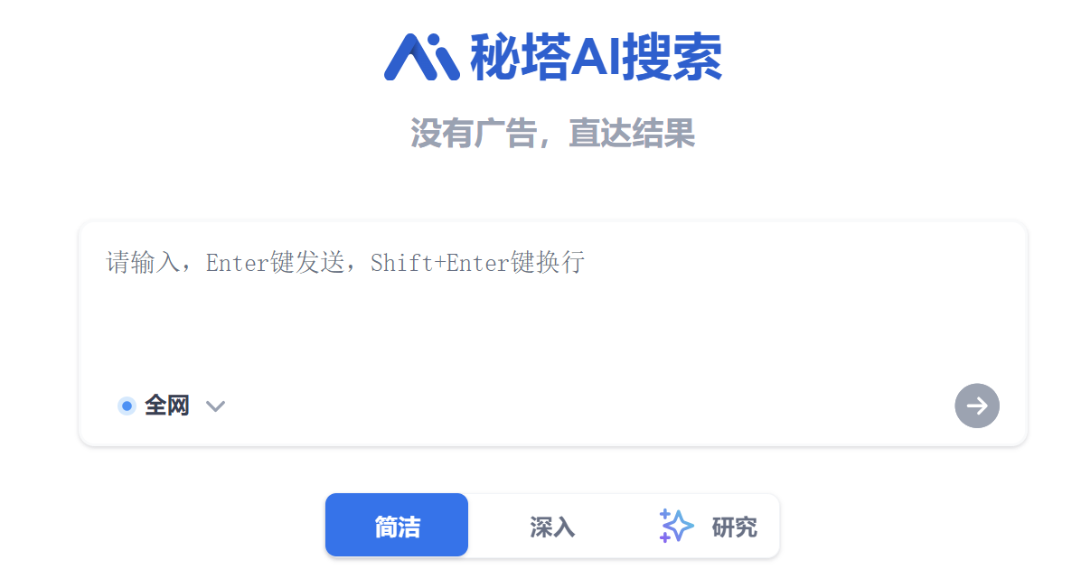
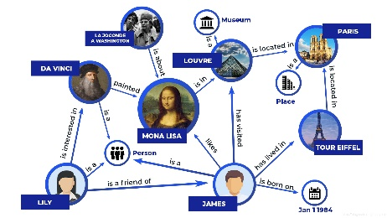
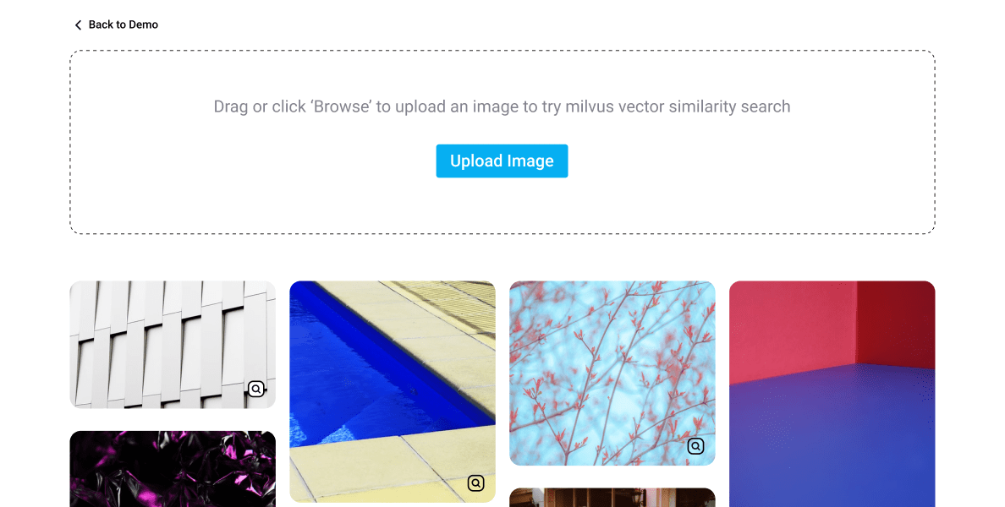
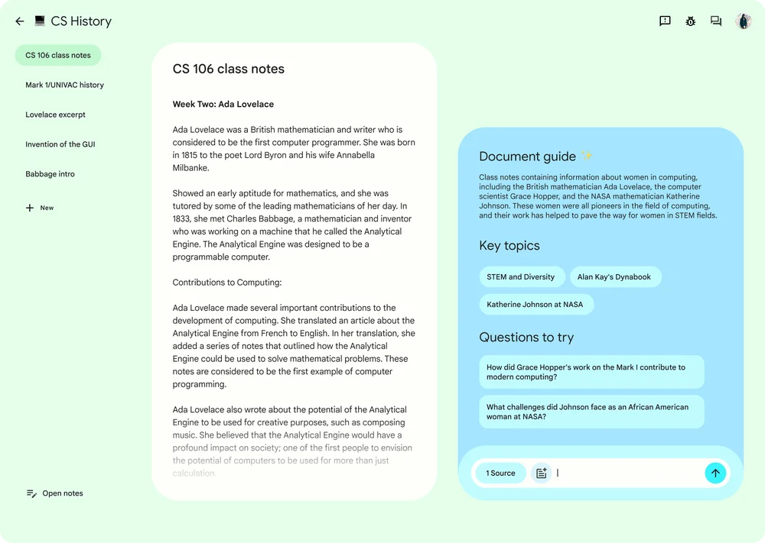
人工智能+IC失效分析学科的看法和建议
总结
通过文献调研发现，机器学习在集成电路失效分析领域已经有一些实际的应用，但大部分集中在图像处理方面。在IC失效分析领域，数据往往是杂乱无章的，缺乏足够多的优质数据来训练机器学习模型。作为一个失效分析领域的从业者，我感觉文献报道的ANN并不实用，而通过仿真软件实现缺陷数据“无中生有”则是一个比较有前景的研究方向。
行业知识库大有可为
行业知识库是可以预见的大模型落地应用
结合知识图谱、以图搜图等功能
出于数据安全的考虑，大部分企业应用需要本地化部署

